Slide 1
Module EHBO bij dieren
Hoofdstuk 5.
Verbandleer

Slide 2
5. Verbandleer
Verbandmiddelen
Verbandtechnieken
Speciale verbanden
Bescherming van verbanden
EHBO bij dieren
5. Verbandleer

Slide 3
5.2 Verbandmiddelen
Gaaskompressen
Steriele gaaskompressen voor afdekken wond
Niet-steriele gaaskompressen voor schoonmaken om de wond
Absorberende gaaskompressen voor opnemen weefselvocht
Zalfgazen
Met zalven om wondgenezing te bevorderen
Niet-klevende gaaskompressen
Voor wonden met veel wondvocht
EHBO bij dieren
5. Verbandleer

Slide 4
5.2 Verbandmiddelen
Watten
Synthetische watten voor gelijkmatig verdelen druk op weefsel
Niet-synthetische watten voor verbinden bloedende wond of drukverband
Hechtpleisters
Om verbanden op hun plaats te houden
EHBO bij dieren
5. Verbandleer

Slide 5
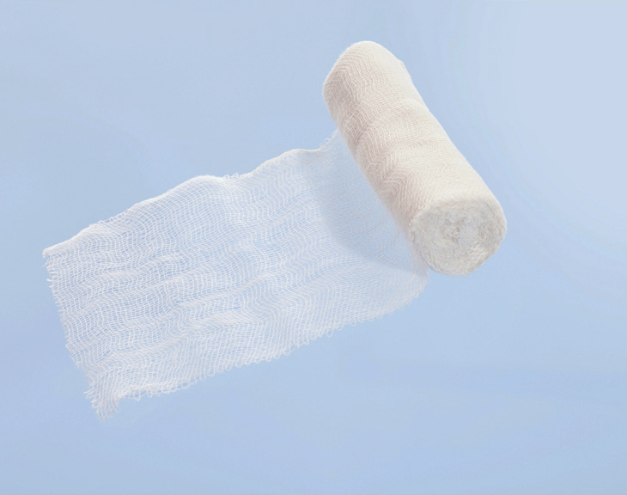
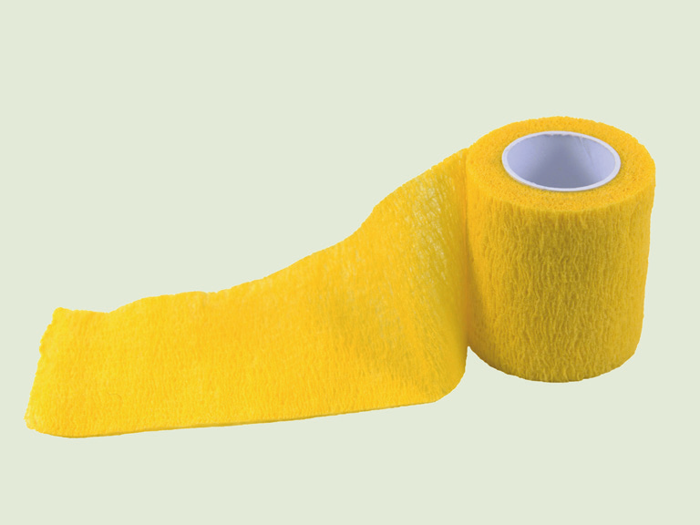
5.2 Verbandmiddelen
Buitenlaag verband:
Gaasverband (hydrofiel windsel)
Elastische zwachtels
Bandages
Niet-elastische zwachtels
Netverband
EHBO bij dieren
5. Verbandleer

Slide 6
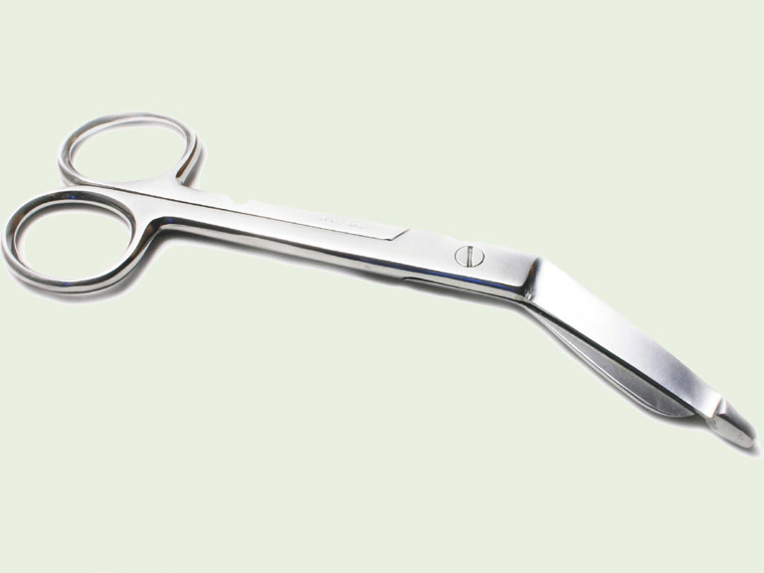
5.2 Verbandmiddelen
Spalken
Voor immobiliseren
Gemaakt van hard materiaal
Instrumenten
Verbandschaar
Pincetten
EHBO bij dieren
5. Verbandleer

Slide 7
5.3 Verbandtechnieken
Redenen om verband aan te leggen:
Wond bedekken
Vocht absorberen
Druk geven
Ondersteunen of onbeweeglijk maken
EHBO bij dieren
5. Verbandleer

Slide 8
5.3 Verbandtechnieken
Verbandregels:
Zo schoon mogelijk werken
Eerst de schoonste wond
Niet onnodig onbedekt laten
Verband kiezen bij soort wond
Niet te strak
Gelijkmatig
In de rol kijken
Naar het hart toe werken
Niet nat laten worden
EHBO bij dieren
5. Verbandleer

Slide 9
5.3 Verbandtechnieken
Verband aanbrengen:
Wond reinigen en ontsmetten
Afdekken met steriel gaasje
Onderlaag van watten aanbrengen (polsterlaag)
Vastzetten met gaasverband of zwachtel
Zwachtel vastzetten met kleefpleisters
Beschermend shirt of kraag
Wisselen verband
Afhankelijk van reden
EHBO bij dieren
5. Verbandleer

Slide 10
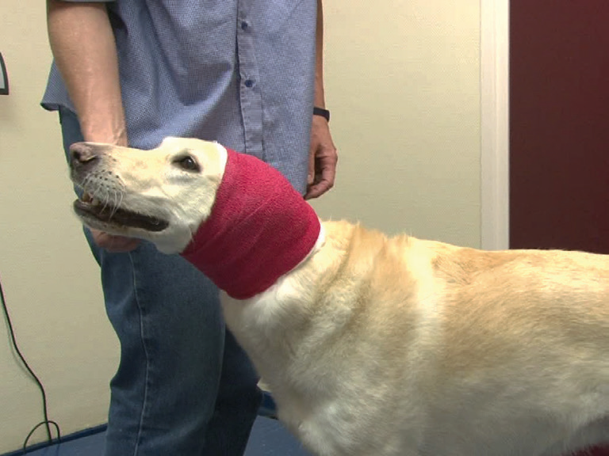
5.4 Speciale verbanden
Kopverband
Rompverband
EHBO bij dieren
5. Verbandleer

Slide 11
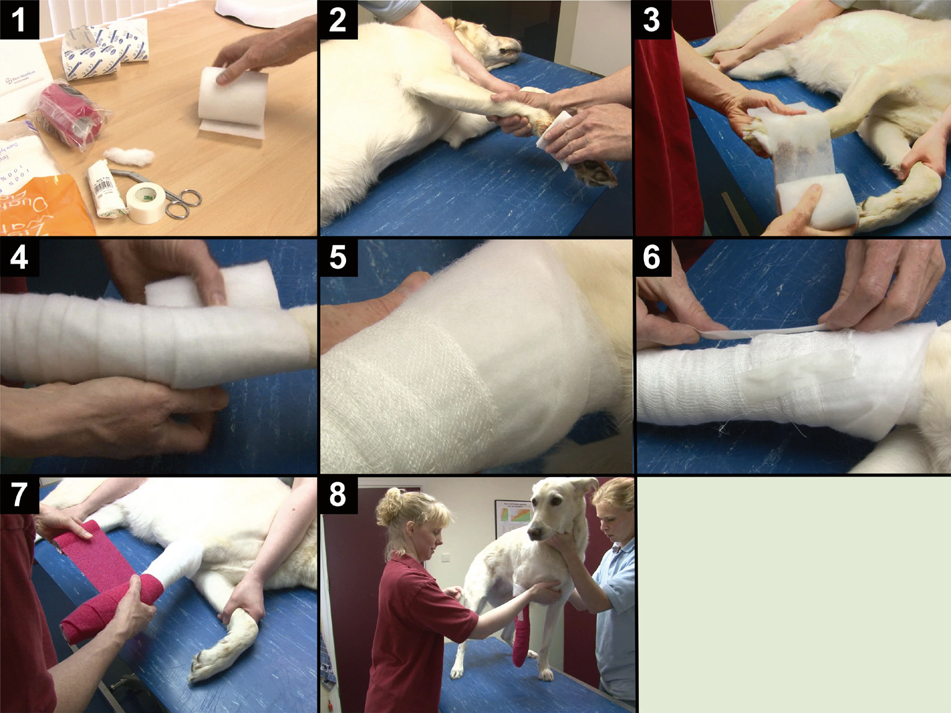
5.4 Speciale verbanden
Pootverband:
EHBO bij dieren
5. Verbandleer

Slide 12
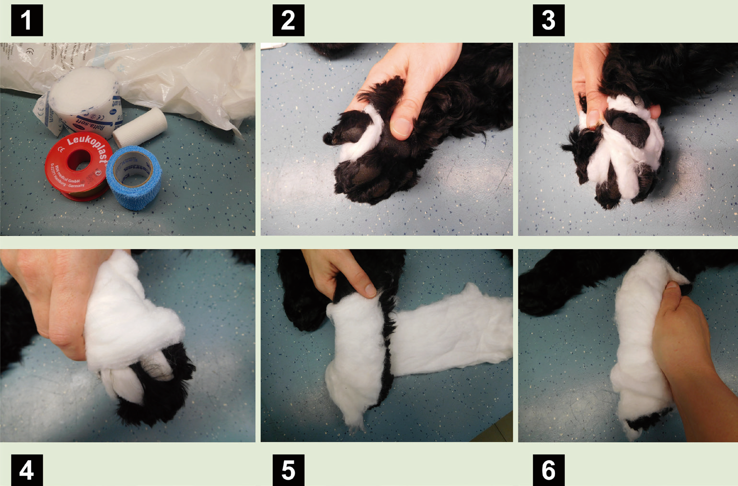
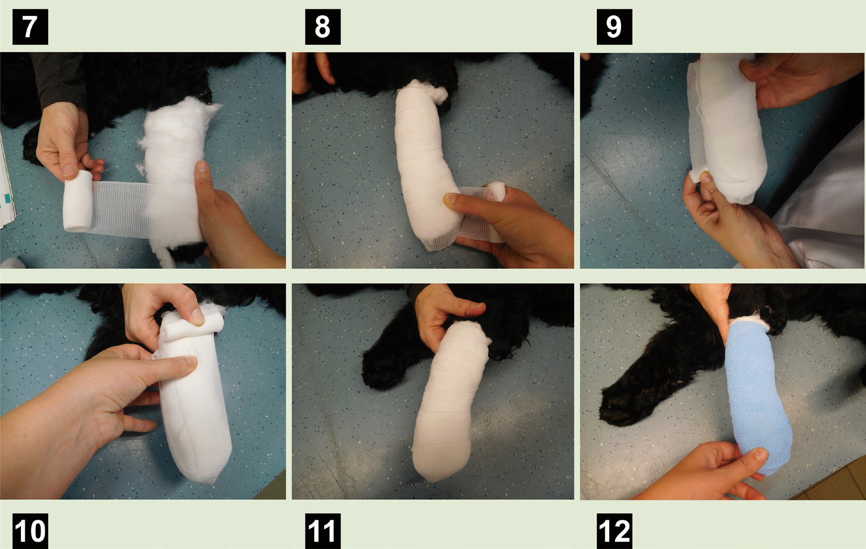
5.4 Speciale verbanden
Ondervoetdrukverband:
EHBO bij dieren
5. Verbandleer

Slide 13
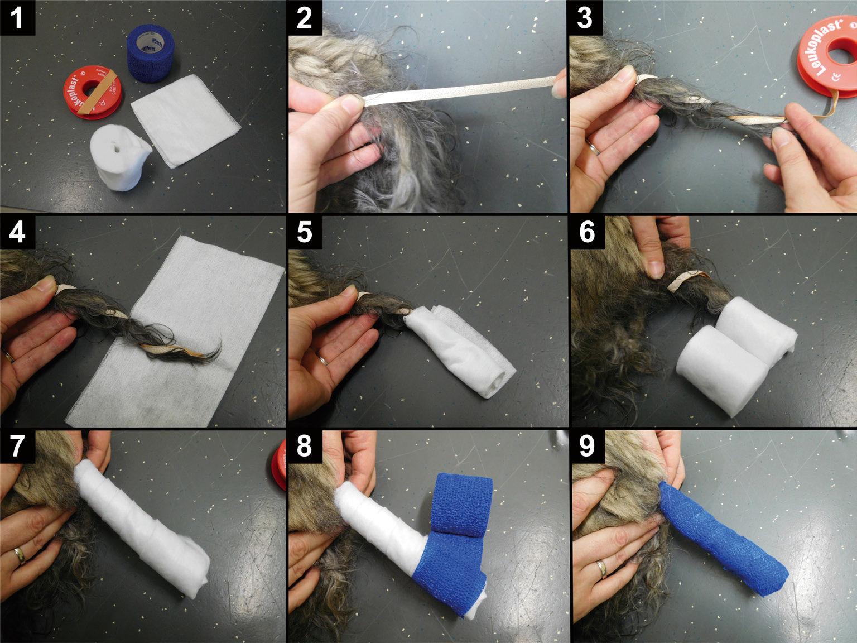
5.4 Speciale verbanden
Staartverband:
EHBO bij dieren
5. Verbandleer

Slide 14
5.5 Bescherming van verbanden
Voorkomen dat een dier aan de wonden zit:
Beschermend shirt
Kraag
EHBO bij dieren
5. Verbandleer

Slide 15
Verwerkingsvragen
Wat voor verbandmiddelen gebruik je voor een wond met veel ontstekingsvocht?
Hoe kun je zorgen dat het verband goed blijft zitten?
Wat voor verband leg je aan bij een wond op de hak van een kat?
EHBO bij dieren
5. Verbandleer
Notes:
1. Voor een wond met veel ontstekingsvocht gebruik je verbandmiddelen die veel vocht opnemen, zoals absorberende of niet-klevende gaaskompressen en niet-synthetische watten. Om te voorkomen dat het gaaskompres aan de wond blijft kleven, gebruik je bij voorkeur een niet-klevend gaaskompres.
2. Je zorgt dat het verband goed blijft zitten door voldoende, maar niet te veel watten aan te leggen. Bij te veel watten glijdt het verband makkelijk af. De polsterlaag zet je vast met een gaasverband of zwachtel. Het gaasverband of de zwachtel zet je weer vast met kleefpleisters. Zo zorg je dat het verband stevig wordt en goed op zijn plaats blijft zitten. Met behulp van een beschermend shirt of een kraag zorg je dat het dier niet aan het verband komt.
3. Als een dier een wond heeft op de hak, dan leg je een pootverband aan.

